Slide 1
ANALISIS PEUBAH GANDA
(MULTIVARIATE ANALYSIS)
PENGENALAN MATRIKS
DEPARTEMEN STATISTIKA
DR. IR. I MADE SUMERTAJAYA, MSI

Slide 2
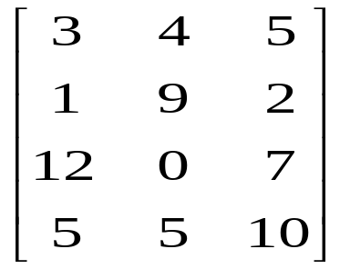
Definisi Matriks
Susunan angka-angka di dalam kotak yang dibagi ke dalam baris dan kolom.
Misalkan terdiri dari n baris dan p kolom, maka matriks tersebut berdimensi n x p.
contoh :

Slide 3
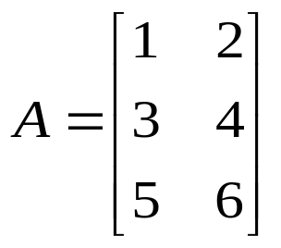
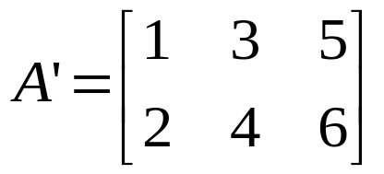
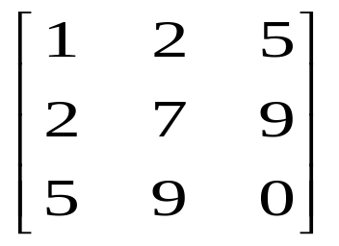
Matriks Putaran
Diperoleh dengan cara menukar baris dan kolomnya, dinotasikan dengan A’.
contoh :
Matriks Simetrik
Jika A = A’ maka A adalah matriks simetrik

Slide 4
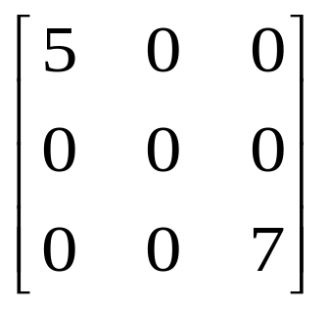
Matriks Diagonal
Jika matriks n x n yang semua unsur nondiagonalnya bernilai nol, disebut matriks diagonal.
Matriks Khusus
- matriks identitas
- matriks nol
- matriks segitiga

Slide 5
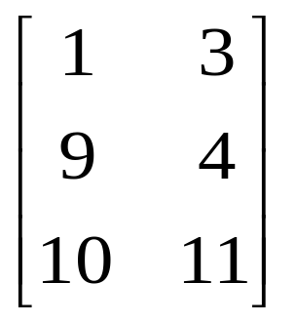
Kebebasan Linier
Sekumpulan vektor kolom atau baris tak nol dikatakan bebas linier jika tidak ada satupun yang bisa dituliskan sebagai kombinasi linier dari vektor lainnya.
Pangkat Matriks
Banyaknya baris atau kolom pada matriks itu yang bersifat bebas linier.
pada matriks di atas berpangkat r(A)=2

Slide 6
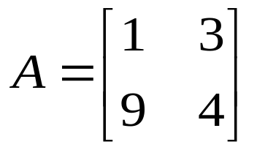
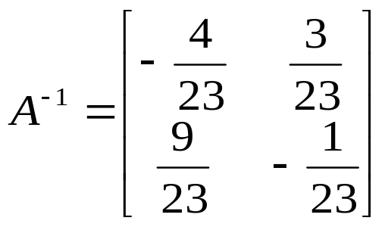
Matriks Singular dan Nonsingular
Matriks A n x n dikatakan non singular jika semua baris atau kolomnya saling bebas linier.
Kebalikan Matriks
Untuk matriks persegi A, jika berlaku
AB = BA= I, maka B adalah matriks kebalikan dari A, dinotasikan A⁻¹.

Slide 7

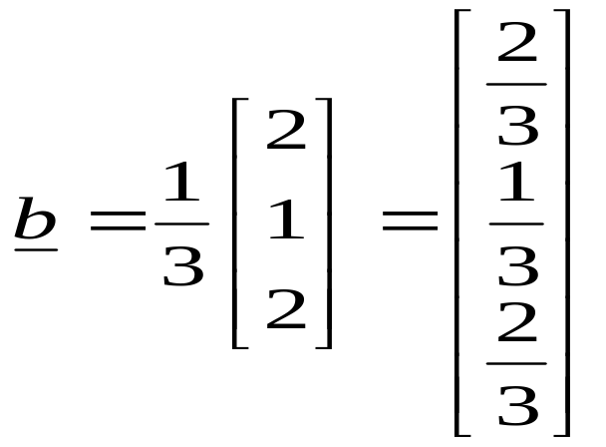
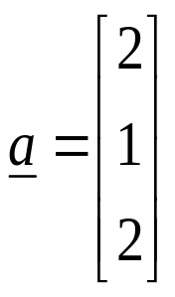
Normal Vektor Euclidian
Sebuah vektor a berukuran n x 1 memiliki panjang yang didefinisikan sebagai :
Dan vektor normal dari a =a/√a’a
memiliki norma √2²+1²+2² =3

Slide 8
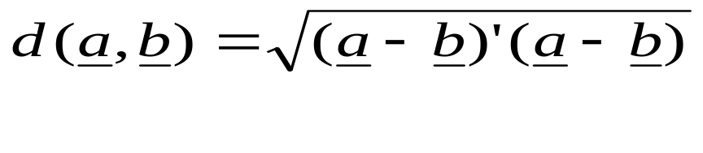
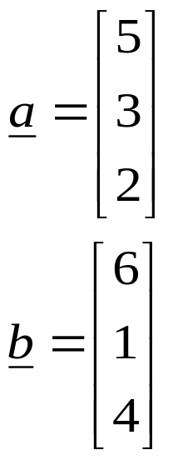
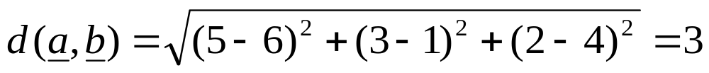
Jarak Euclid antar Dua Vektor
Jika dua buah vektor a dan b berukuran n x 1 maka jarak euclid:

Slide 9
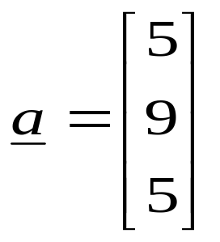
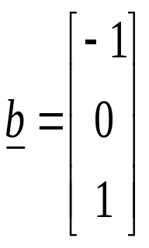
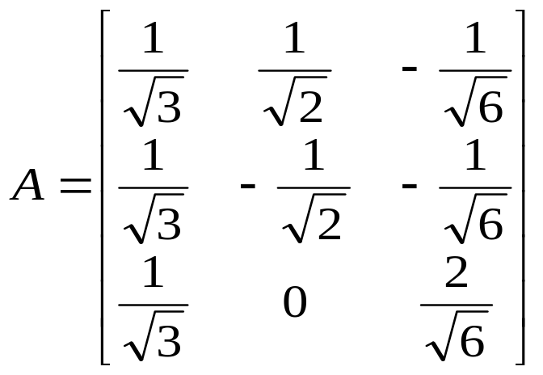
Vektor dan Matriks Ortogonal
Dua buah vektor berukuran n x 1 dikatakan ortogonal satu sama lain jika a’b=0.
Sebuah matriks A berukuran n x n adalah
matriks ortogonal jika A’A=AA’=I.

Slide 10
Akar Ciri dan Vektor Ciri
Untuk matriks A berukuran n x n maka pasangan-pasangan (λ₁,x₁),…,(λ_{n},x_{n}) dikatakan sebagai pasangan akar ciri dan vektor ciri yang ortonormal jika berlaku:
Ax₁= λ₁x₁
:
:
Ax_{n}= λ_{n}x_{n}
Atau memenuhi det(A – λI)=0

Slide 11
Penguraian Spektral dari Sebuah Matriks Simetrik
A=PΛP’
dengan A adalah matriks simetrik n x n, P adalah suatu matriks ortogonal dan Λ adalah matriks diagonal. P=(x₁|x₂|…|x_{n}) dan Λ=diag(λ₁,…, λ_{n})
Determinan Matriks
yaitu perkalian dari seluruh akar ciri dari matriks persegi n x n A, |A|= λ₁x….x λ_{n}
Teras Matriks
teras dari matriks A n x n, tr(A) adalah penjumlahan semua akar cirinya.
tr(A)= λ₁+ ….+λ_{n ,} yang sebanding dengan jumlah dari semua unsur diagonal utamanya.

Slide 12
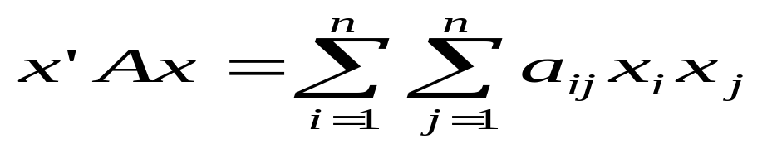
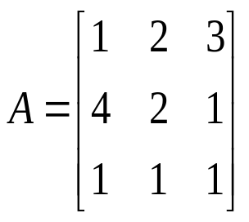
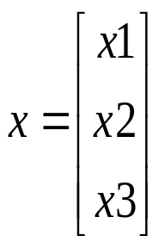
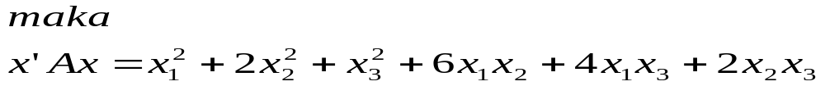
Bentuk Kuadratik
Misal A adalah matrik berukuran n x n dan x adalah vektor peubah berukuran n x 1 maka:
Bentuk itu adalah bentuk kuadratik dari x.
Contoh:

Slide 13
Matriks Definit dan Semidefinit Positif
Matriks simetrik berukuran n x n bersifat:
-definit positif jika
x’Ax > 0 untuk sembarang vektor x ≠ 0
-semidefinit positif jika
x’Ax ≥ 0 untuk sembarang vektor x ≠ 0

Slide 14
Akar Kuadratik Matrik Semidefinit Positif
A=matrik semidefinit positif, diperoleh matriks ∆ atas U sehingga
A=U’U (penguraian Cholesky)
Akar kuadrat dari matrik simetrik:
A=PΛP’=(PΛ^{1/2}P’)(PΛ^{1/2}P’)=A^{1/2}A^{1/2}
dimana P matrik ortogonal dan Λ matriks diagonal.

Slide 15

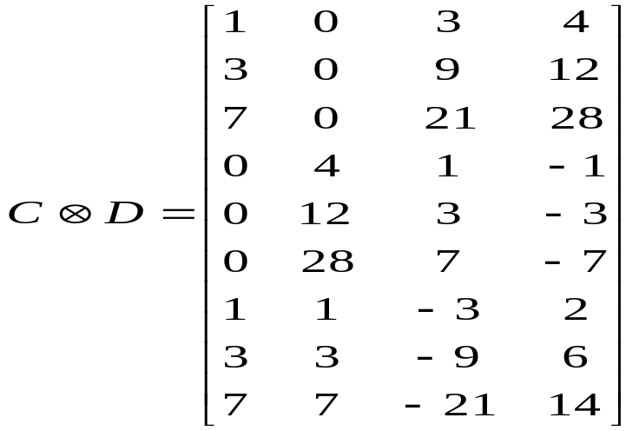
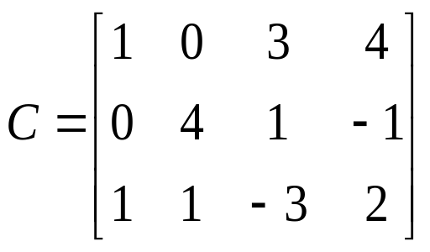
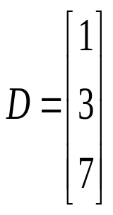
Perkalian Kronecker
Perkalian Kronecker C denganD dinotasikan
Yaitu dengan mengalikan setiap unsur matriks C dengan matriks D, dan kemudian membuat matriks gabungannya.
contoh:

Slide 16
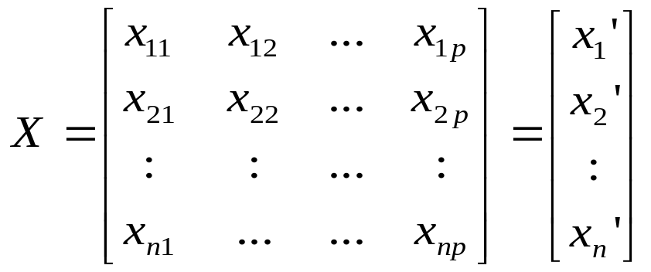
MATRIKS DALAM MULTIVARIATE
Untuk banyaknya pengamatan (observasi) sebesar n dan banyaknya peubah sebesar p, matriks datanya dituliskan

Slide 17
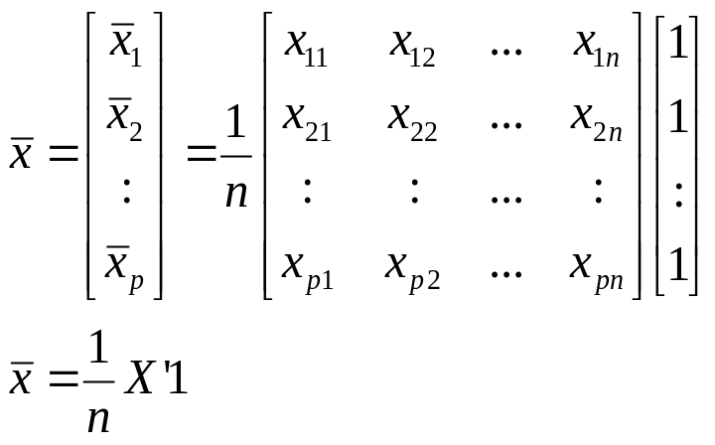
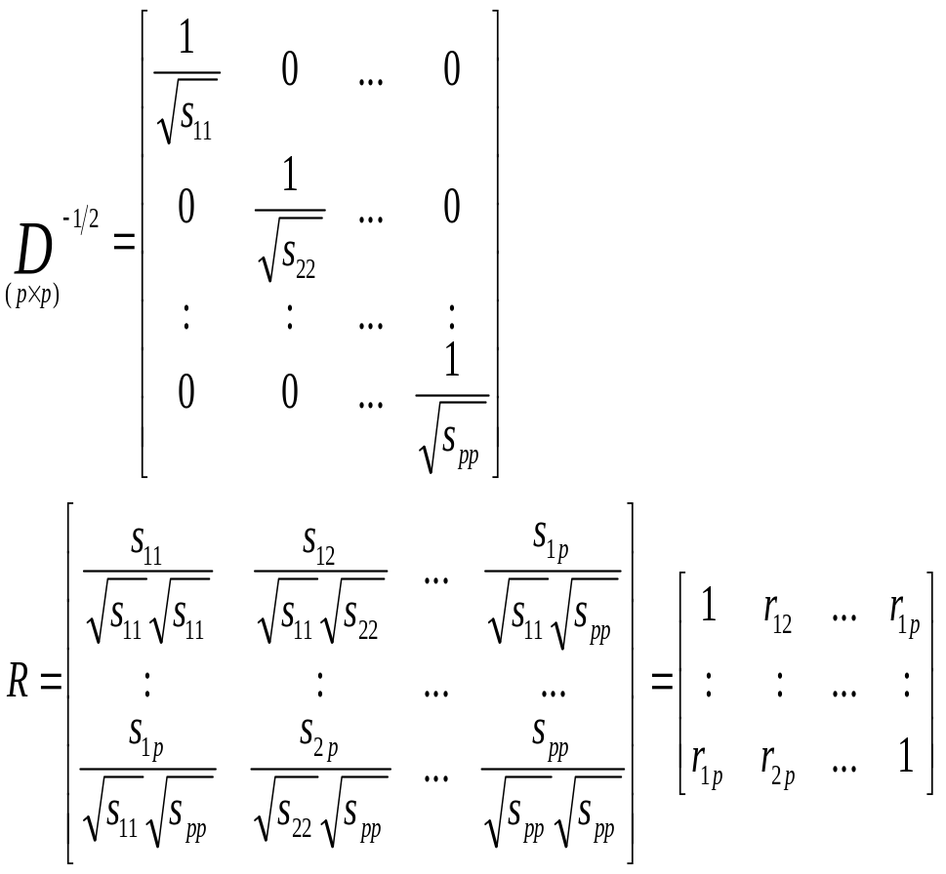

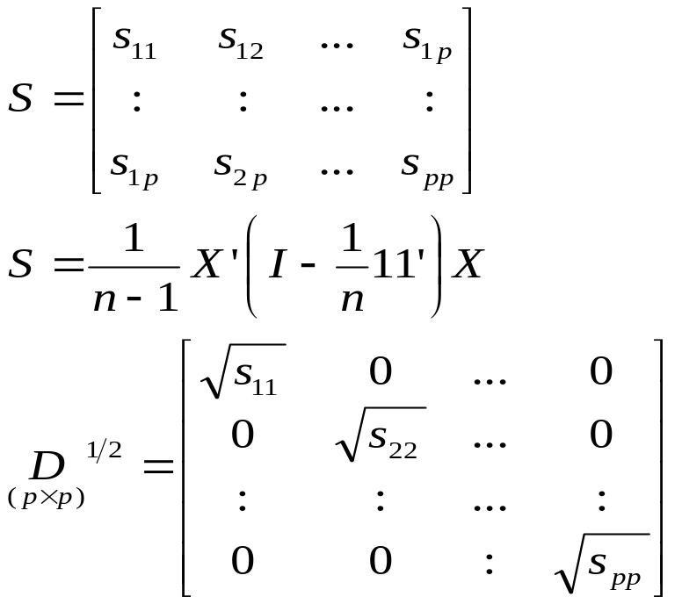

Slide 18
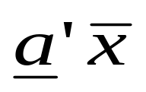
R = D^{-1/2}SD^{-1/2} atau
S = D^{1/2}RD^{1/2}
Jika vektor a dikalikan terhadap X sehingga membentuk kombinasi linier dari X, maka
Rataan (a’X) =
Ragam (a’X) = a’Sa
Ragam (a’X dan b’X) = a’Sb

Slide 19
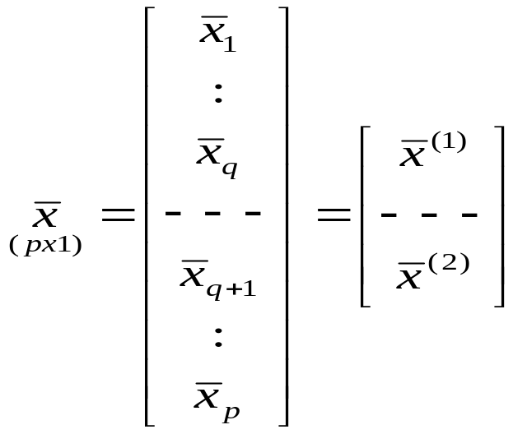
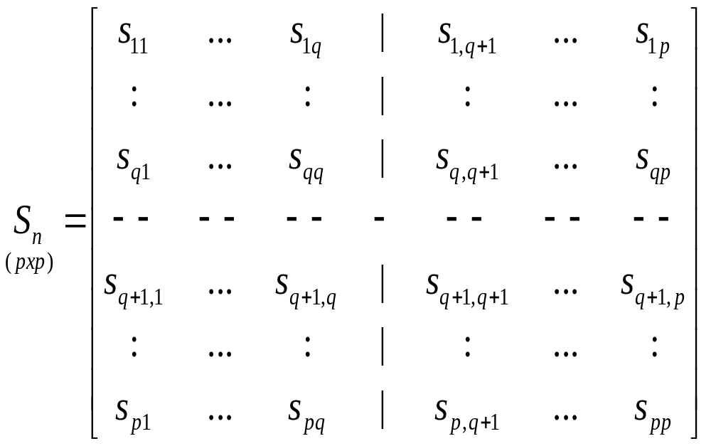


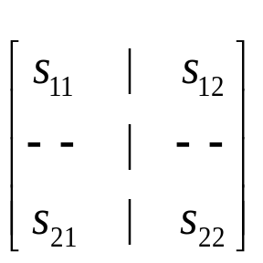

Partisi Matriks

Slide 20
TERIMAKASIH

